Slide 1


en
la
Innovación

Slide 2
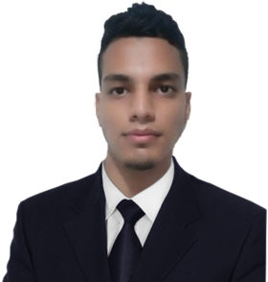
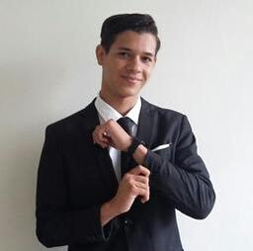
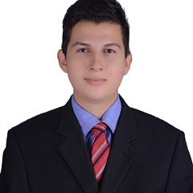
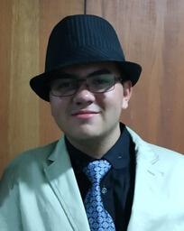
Líder: Juan Camilo Restrepo veléz
Finalizador: José Miguel Jaraba Serpa
Observador: Emerson Fabian Alvarez
Creativo: Miguel Ángel Hincapié Calle

Slide 3




Definición del problema
Falta de disponibilidad de bicicletas para los usuarios de encicla
01
02
03
04
Causa
Efecto
Actores
Cifras
La demanda de usuarios de encicla sobrepasa el numero de bicicletas en el sistema.
Reducción de la movilidad en el sistema.
Usuarios del sistema encicla.
Actualmente encicla cuenta con una flota de 3000 bicicletas y 78.583 usuarios.

Slide 4
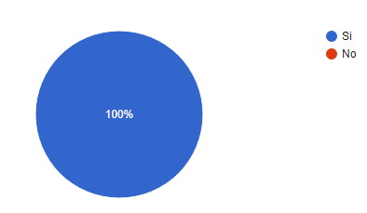
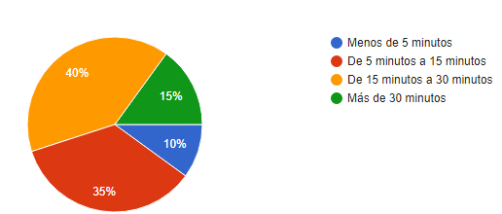
Validación del problema
¿ En hora pico las estaciones suelen quedarse sin bicicletas causando largos tiempos de espera para los usuarios ?
¿ Cuál es el tiempo promedio de espera cuando ocurren estos casos ?
Número encuestados: 20 entre 18 y 30 años

Slide 5
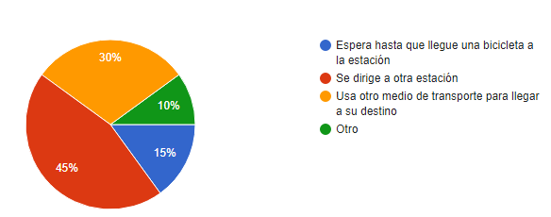
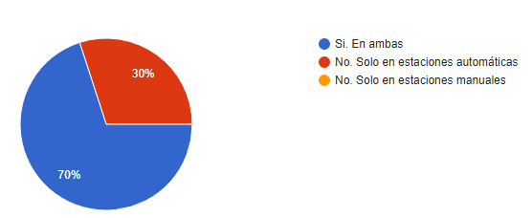
Validación del problema
¿ Qué hace el usuario cuando no hay bicicletas disponibles ?
¿ Esté problema ocurre en estaciones automáticas y manuales ?
Número encuestados: 20 entre 18 y 30 años

Slide 6




Solución a implementar
Idea
App que brinda optimización en términos de tiempo y disponibilidad para el sistema de prestamo de bicicletas.
Ser pioneros en Colombia en el desarrollo, realización e implementación de una aplicación que permita un sistema de resevas de bicicletas, como también, un sistema de seguimiento satélital.
Ventajas

Slide 7
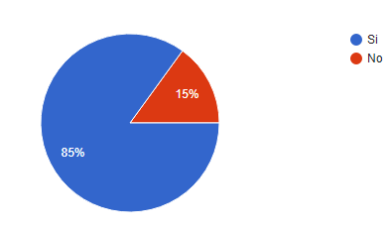
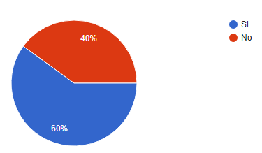
Validación de la solución
App que permita notificar en tiempo real es estado de las estaciones
App que brinde la posibilidad de realizar reservas
Número encuestados: 20 entre 18 y 30 años

Slide 8
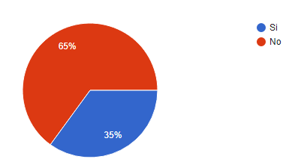
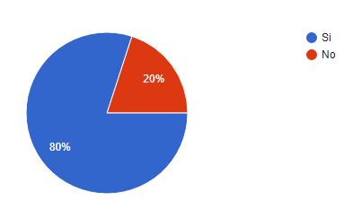
Validación de la solución
App que permita notificar acerca de las reservas de los otros usuarios de ser posible la implemetación de estas
Incentivo para los usuarios
Número encuestados: 20 entre 18 y 30 años

Slide 9
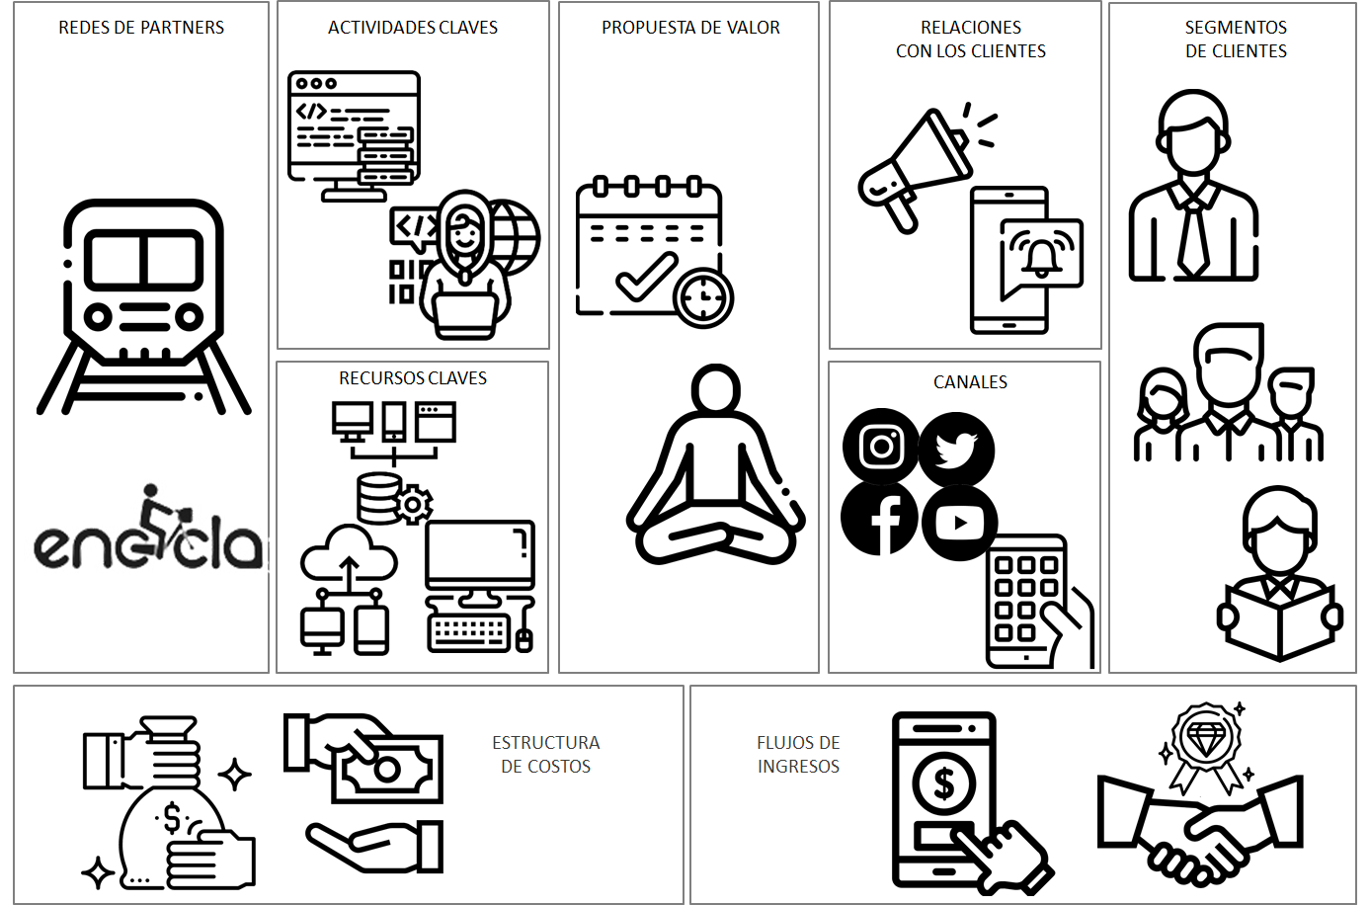
Modelo de Negocio

Slide 10
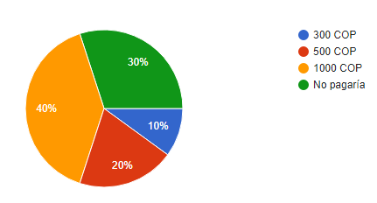
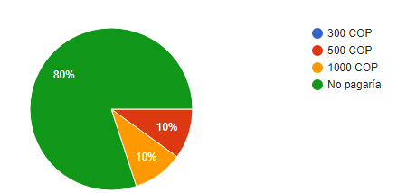
Validación de flujo de ingreso
¿Cuánto estaría dispuesto a pagar por reservar una bicicleta por 5 minutos?
¿Cuánto estaría dispuesto a pagar por reservar una bicicleta por 5 minutos?
Número encuestados: 10 entre 18 y 30 años

